Slide 1


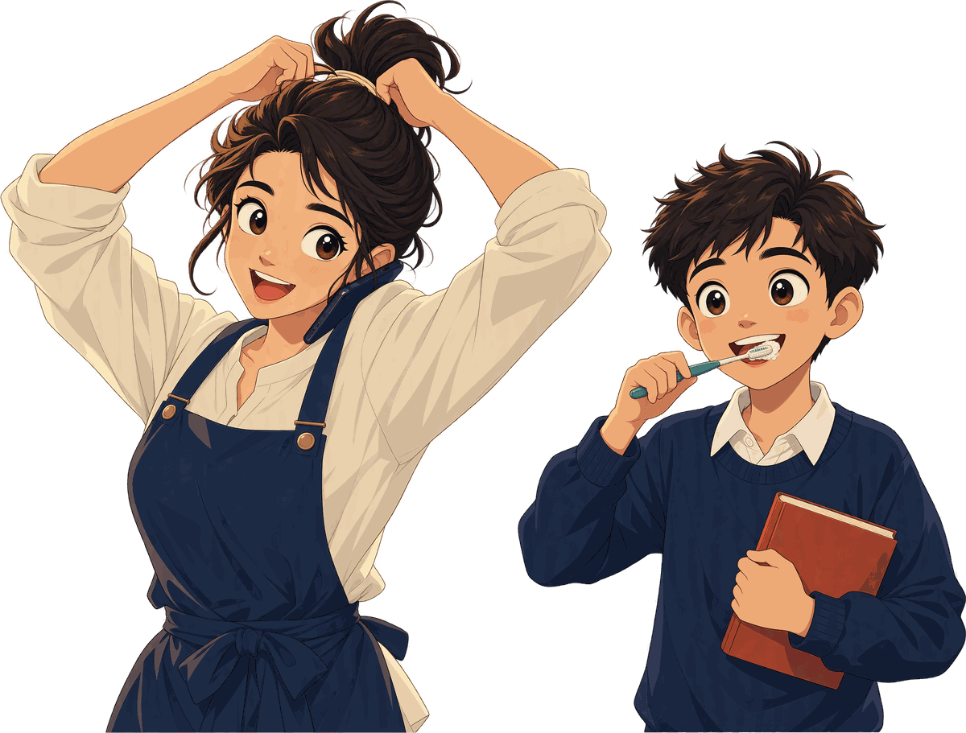
围绕中心意思写
六年级上册 · 第五单元 · 校内同步写作（记事）
六年级上册 · 第五单元

Slide 2
01
写作指导课
创设情境 · 一字唤事 · 学写法 · 中心选材表 · 教师示范文

Slide 3
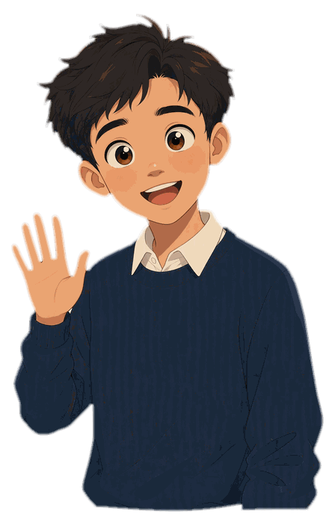
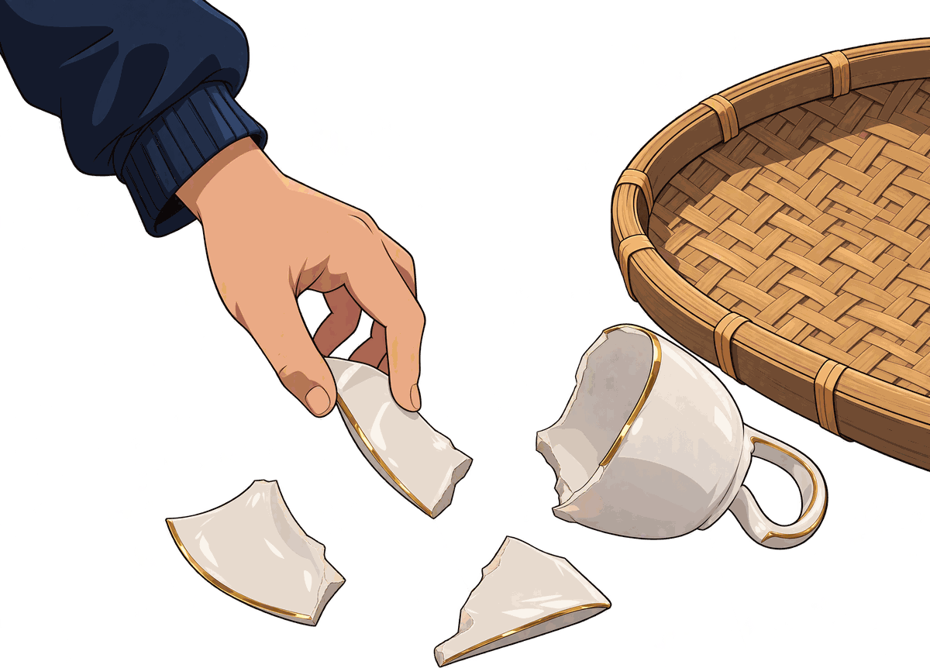

创设情境
先听老师读一段话：这段话里藏着哪个字
那只杯子是外婆从老家带来的，杯口有一圈细细的金边。我拿它接水的时候手一滑，它在地上碎成了四瓣。我把碎片扫进簸箕，倒进垃圾桶，又拿一张报纸盖在上面。晚上外婆问杯子哪儿去了，我说不知道。那天夜里我翻来覆去，一闭上眼睛，就是那四瓣碎片和那张报纸。
1
这段话里藏着的是哪个字？
2
你是从哪一句听出来的？
这段话是老师围绕一个字写的，写的时候把这个字藏了起来，从头到尾一次也没有说。

Slide 4

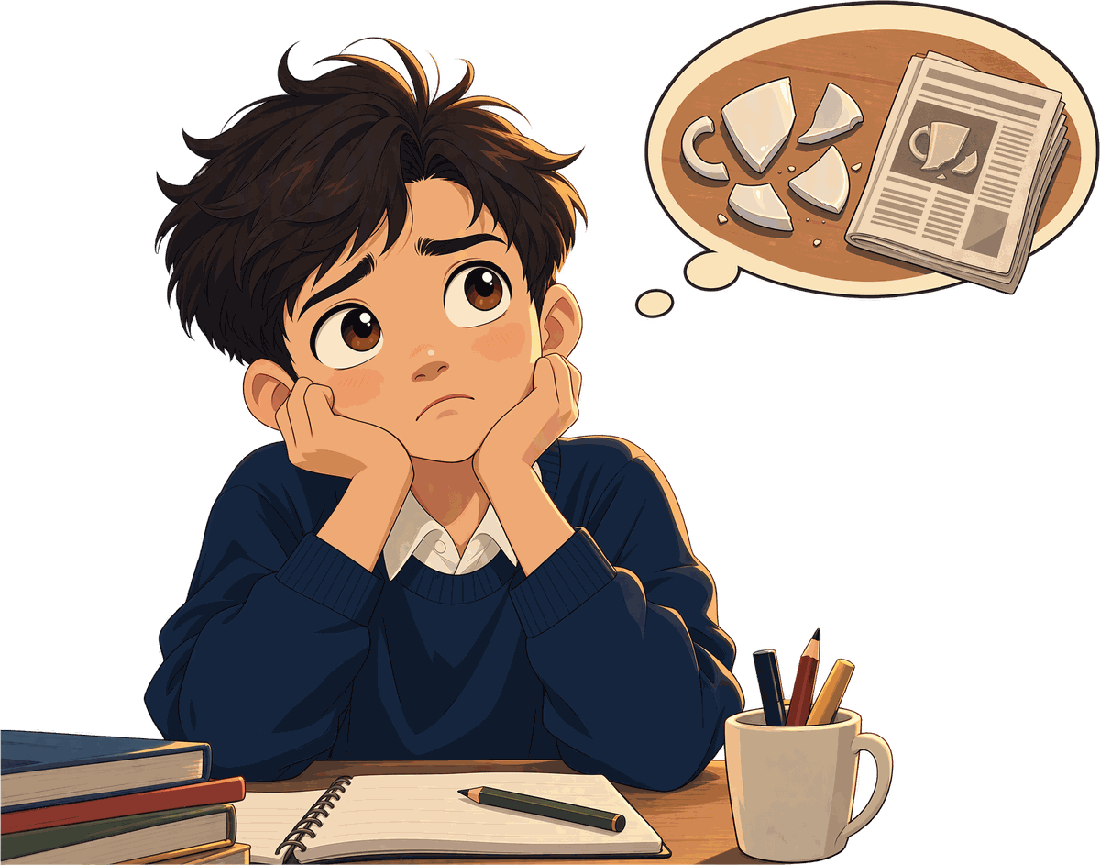
创设情境
再看最后一句：这是“怕”，还是“悔”？
有同学说
最后一句
是“怕”，他怕外婆知道。
那天夜里我翻来覆去，一闭上眼睛，就是那四瓣碎片和那张报纸。
说得有道理：打碎杯子的时候，他确实是怕的。
杯子已经扫掉了，外婆也没有发现，他还是睡不着。
已经没有人知道了，他还是睡不着，这是悔：他不该说不知道。
老师从头到尾没有写“悔”这个字，大家却都读出来了。这次习作要学的，正是这种写法。

Slide 5
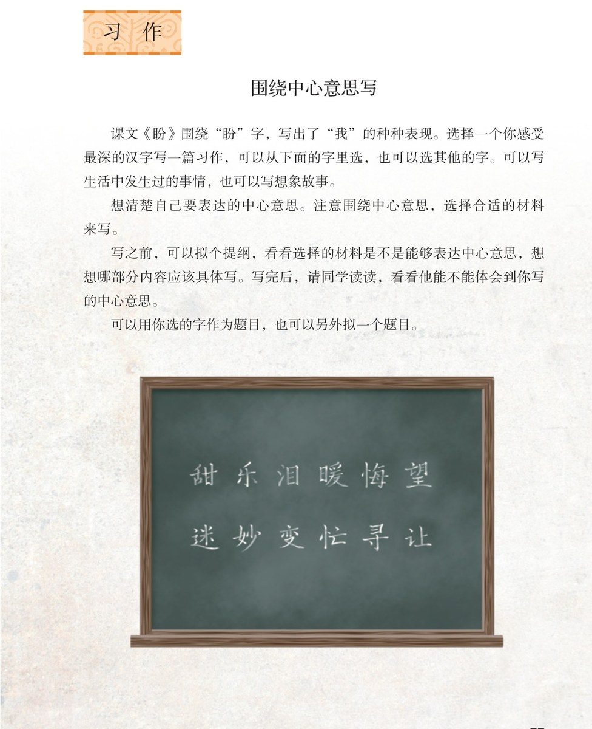
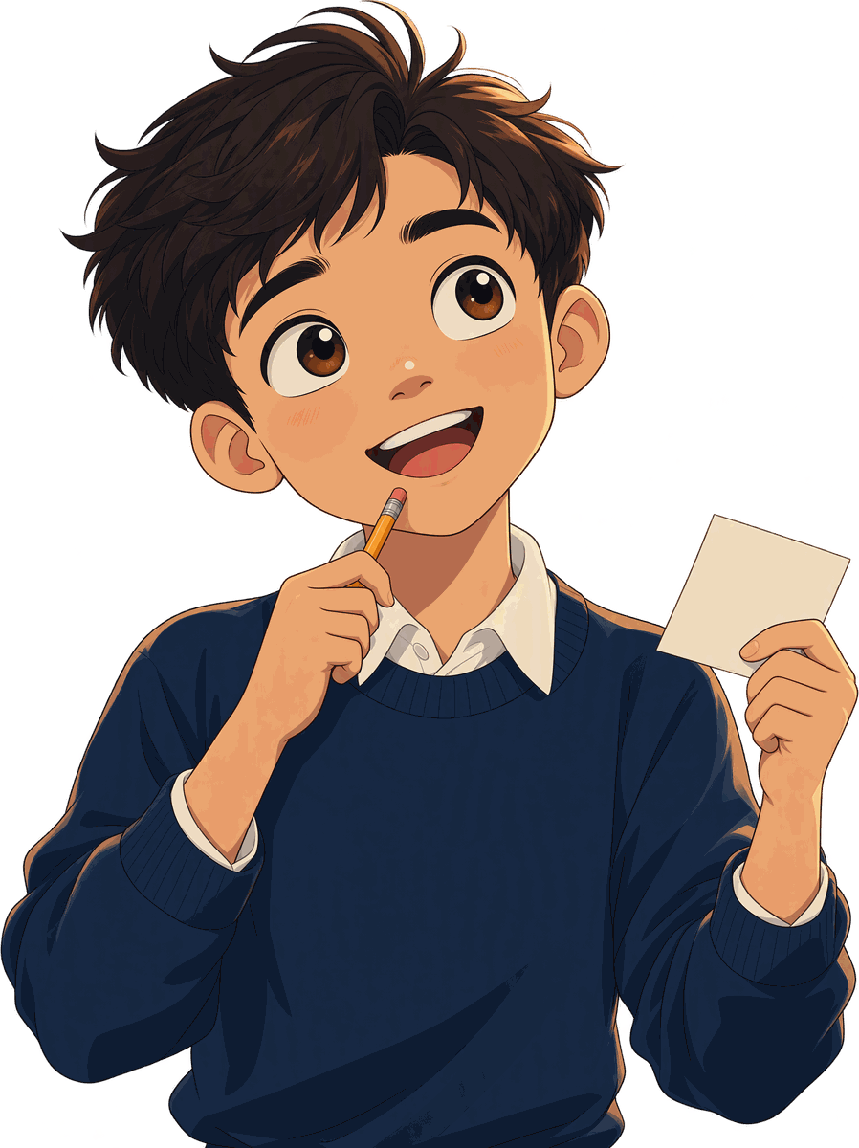
创设情境
这次习作：选一个字，围绕它写一篇文章
课文《盼》围绕“盼”字，写出了“我”的种种表现。选择一个你感受最深的汉字，写一篇习作。
甜
乐
泪
暖
悔
望
迷
妙
变
忙
寻
让
可以从这十二个字里选，也可以选别的字
可以写生活中发生过的事，也可以写想象的故事
要求只有一件事：选一个你感受最深的字，围绕它写一篇文章。老师刚才那一段，选的是“悔”。

Slide 6
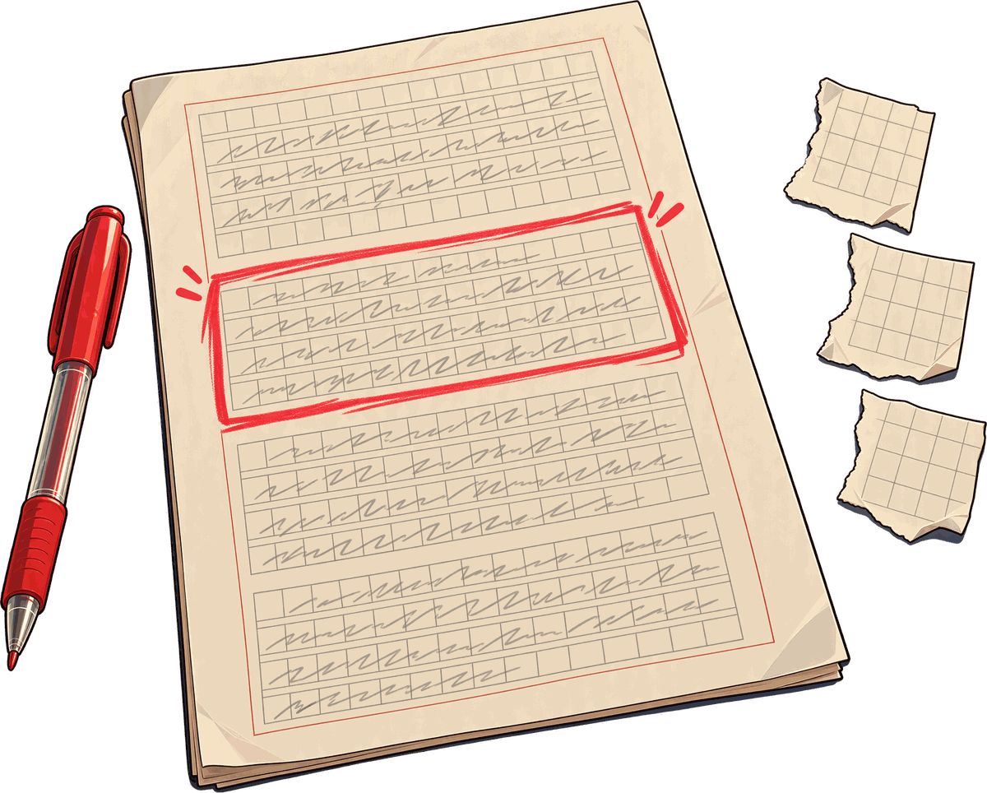
创设情境
怎样才算写成，让同学读出你的字
1
写完以后，把稿子里写得最具体的那一段读给同学听：不报题目，不说那个字
2
第二节课的后半段，四人一组轮流读；听的同学把读出的字写在纸上，写完同时亮出来
3
听的同学写的字和你选的一样，或者意思很近，这一篇就写成了；写出来的字各不相同，就要继续修改
像老师刚才那样，不说那个字，让听的人自己读出来。

Slide 7
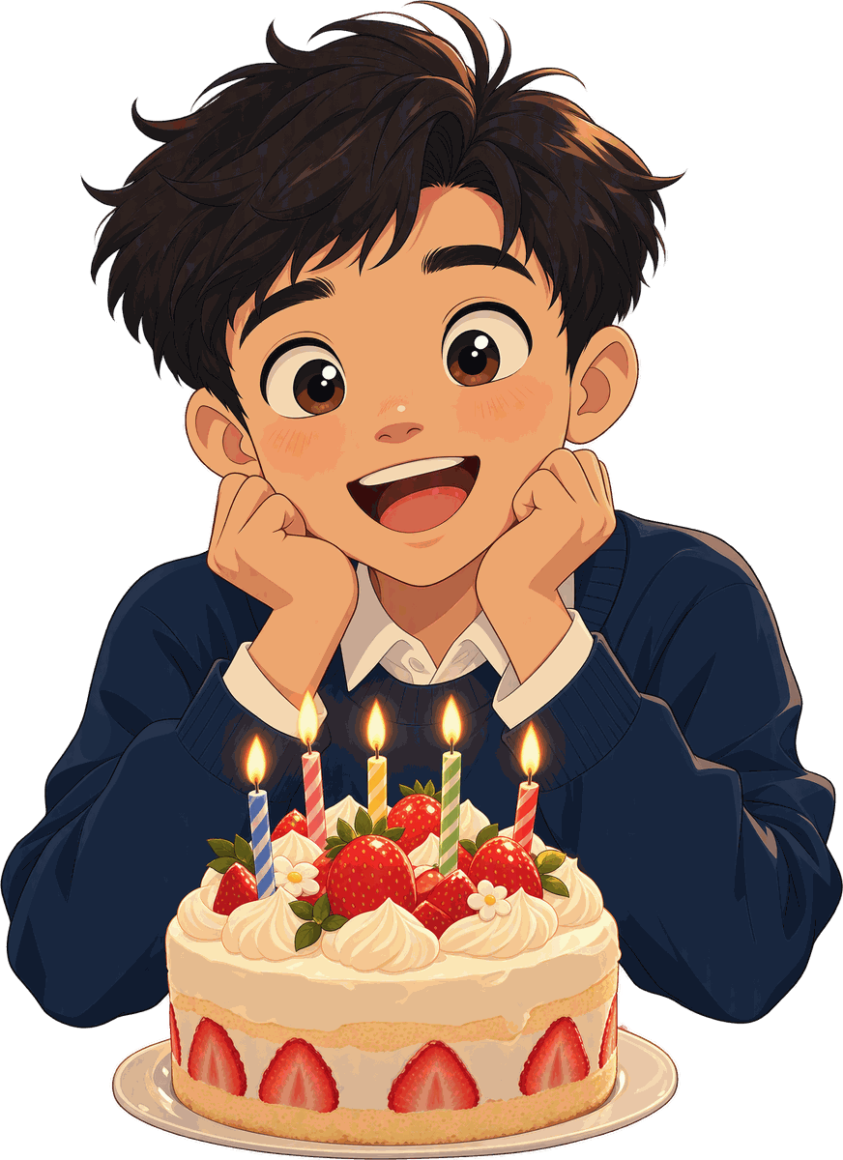
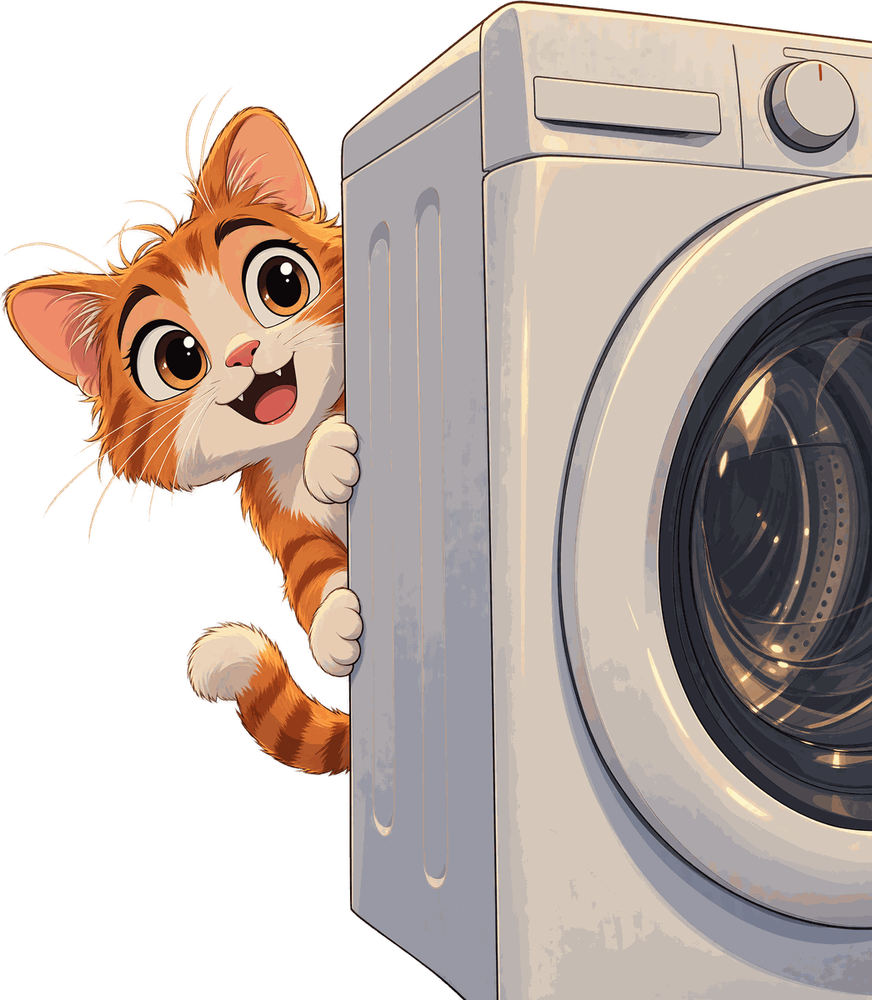
观察体验
先试一试：一个字能让你想起什么事
老师说一个字，不必举手，先想一想，再在稿纸角上写下这个字让你想起的第一件事：只写几个关键词，其中要有当时看见的一件实物，或者听见的一句话。
同学们写下的
同学们写下的
➤ 过生日，蛋糕上的草莓
➤ 找猫，它躲在洗衣机后面
甜
➤ 考了一百分，妈妈说的那句“行啊你”
寻
➤ 找钥匙，找了半个小时，在书包夹层里
➤ 外婆的桂花糖，黏牙
➤ 在操场上找掉了的校牌
写下来的都是自己经历过的事，每一件都有一样具体的事物。这些就是由一个字想起的材料。

Slide 8
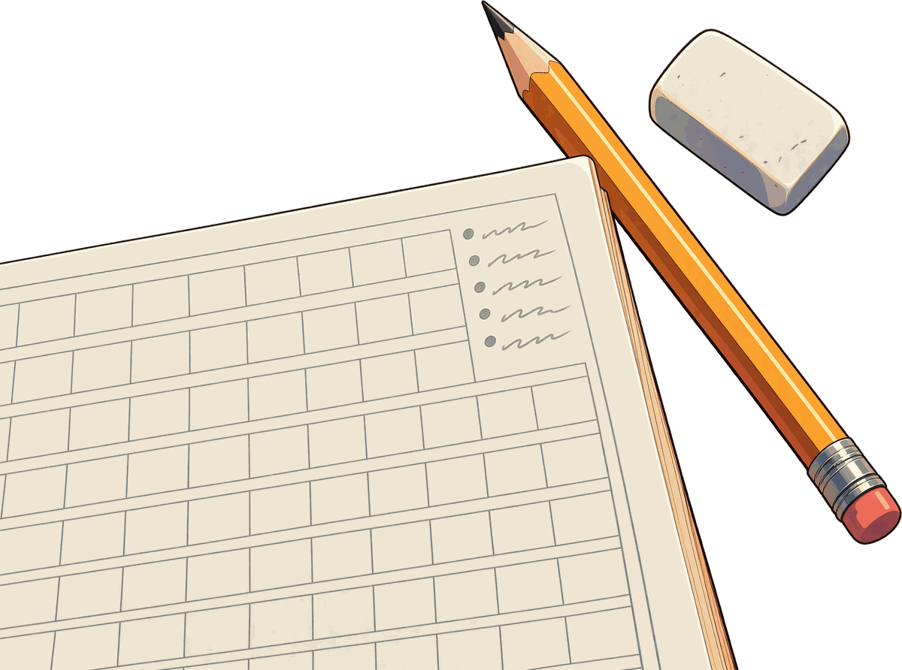
观察体验
定下自己的字，写四五件事的关键词
1
定下自己的字：十二个字里的一个，或者别的字
2
用三分钟，把这个字让你想起的事一件一件写在稿纸角上，写四五件，多写不限，同样只写关键词
3
想写想象故事的同学，把想到的几个情节写下来
只写了一两件？问一问自己：这个字，在家里、在学校、在路上，各让你想起哪一件？
例如：我选“变”，弟弟以前一进门就抢电视，现在先写作业。材料先放在这里，稍后还要用。

Slide 9
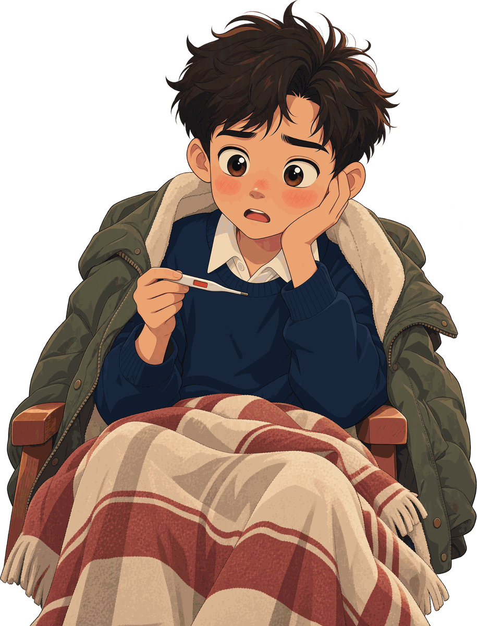
判断对比
两段话写同一天、同一个字：读完哪一段，你能说出那个字？
两段都是老师写的，同样没有写出那个字。请默读，读完举手：哪一段读完你能说出那个字？说出来的是哪个字？
第一段
第二段
星期三我发烧了。早上量体温，三十八度五，妈妈给单位打了电话，说要请一天假。中午她煮了一锅白粥，我喝了两碗。下午没什么事，我靠在床上看了两集动画片，又睡了一觉。傍晚再量，三十七度二，妈妈说明天可以上学了。晚上爸爸下班回来，带回来一盒草莓。
星期三我发烧了。妈妈的手先伸过来，手背贴在我额头上，比体温计还早知道我烧了。中午她端来一碗白粥，勺子搁在碗边，舀了一勺，先吹了两口，再递到我嘴边。下午手机响了一声，是同桌发来的语音：“今天的作业我帮你记好了，放你课桌洞里了。”傍晚再量体温，三十七度二。我把那条语音又听了一遍。

Slide 10
学写法
第一段件件写清，读的人却说不出这一天要说什么
第一段：每一件都写清了，读出的字却各不相同
第二段：三处都落在同一个字上
两碗粥 ➤ 读出的是吃饱了
手背贴在我额头上 ➤暖
两集动画片 ➤ 读出的是闲
舀了一勺，先吹了两口 ➤暖
一盒草莓 ➤ 读出的是甜
同桌的语音，作业放在课桌洞里 ➤暖
三件合在一起，读的人说不出这一天到底要说什么。
大家说出的字大多是“暖”。老师写的正是“暖”字。
这次习作要学的，就是围绕一个字选材料：先定下这个字代表的中心意思，再看手里的每一件事，能不能让读的人从中读出这个字；能的留下，不能的去掉。写想象故事的同学也一样，每一个情节都要这样判断。
课文《盼》整篇紧扣一个“盼”字，写的全是“我”盼着穿上新雨衣的种种表现，没有一处偏离中心。

Slide 11
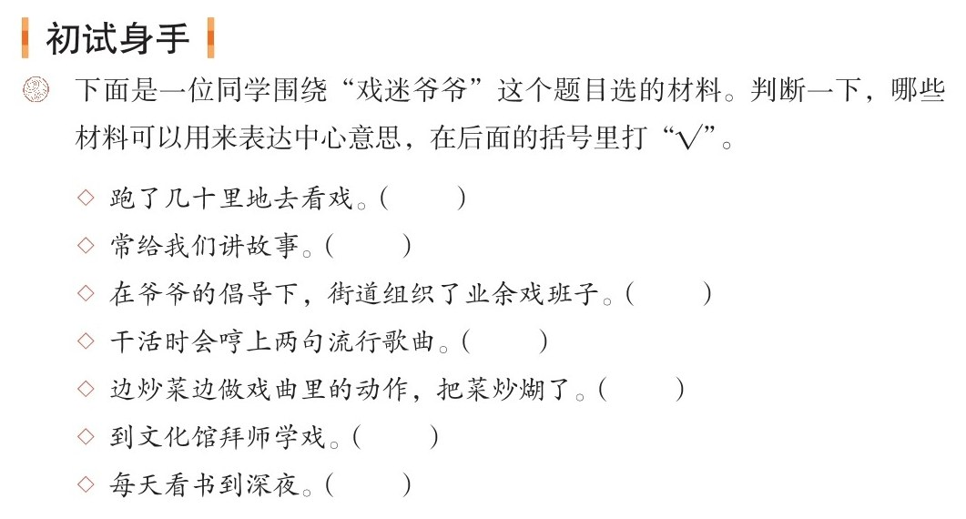
学写法
用教材上的一道题来练：哪些材料能表现“戏迷爷爷”
先各自判断，能用的在心里记下序号。判断时只问一句：读的人从这一条里，能不能读出“戏迷”两个字。
① 跑了几十里地去看戏
② 常给我们讲故事
③ 在爷爷的倡导下，街道组织了业余戏班子
④ 干活时会哼上两句流行歌曲
⑤ 边炒菜边做戏曲里的动作，把菜炒煳了
⑥ 到文化馆拜师学戏
⑦ 每天看书到深夜

Slide 12
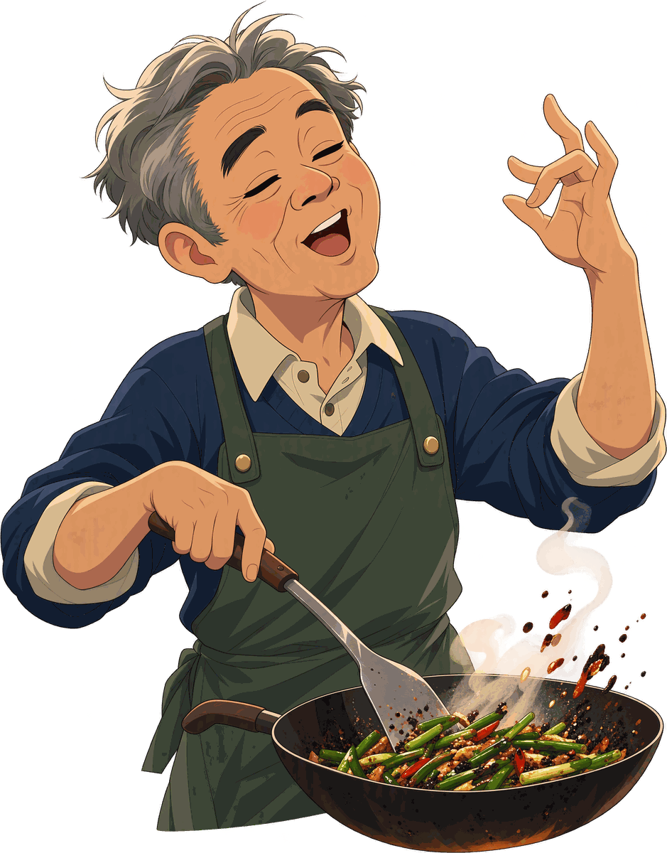
学写法
判断结果：留下四条，去掉三条，其中一条可以改
能读出“戏迷”，留下
读不出“戏迷”，去掉
① 跑了几十里地去看戏 是迷
⑦ 每天看书到深夜 写的是爱看书，与戏无关
③ 组织了业余戏班子 是迷
④ 哼流行歌曲 还不够，哼的是戏曲才算
⑤ 边炒菜边做戏曲动作，把菜炒煳了 也是迷
② 常给我们讲故事 读的人读不出讲的是戏
⑥ 到文化馆拜师学戏 是迷
材料不合适，有时不必去掉，改一改就能贴近中心：“常给我们讲故事”改成“常给我们讲戏里的故事”，这一条就能用了。
教材说：“要选择合适的材料，突出中心意思。”课文《灯光》只写两件事，合在一起才让人读出先烈的献身精神。

Slide 13
学写法
留下的四条：只能把一条写得最详细，选哪一条？
跑几十里看戏
组织戏班子
边炒菜边做戏曲动作，把菜炒煳了
拜师学戏
选哪一条，都看同一点：这一条有没有动作、有没有结果，能不能让人看见一个戏迷。炒菜那一条，菜煳了，有动作也有结果，最适合写具体。
选材料的第二步：最能表现中心的那一条写具体，其余的一两句带过。教材说：“重要的部分要写得详细、具体一些。”
《爸爸的计划》写几件事：先罗列爸爸给每个人订的计划，再写两个典型事例，最后把订暑假计划写得最具体，整篇没有一句写爸爸别的事。
《小站》写几个方面：红榜、喷水池、杏树、月台上的人，一处一处写过去，最后落到给旅客带来温暖的春意上。
写几件事可以，写几个方面也可以，都是为了表现那一个字。

Slide 14

学写法
围绕一个字选材料，做三件事
定中心 选材料
1
先用一句话定下这个字代表的中心意思
2
把想到的材料一条一条问一遍：读的人能不能从中读出这个字；读不出的去掉，改一改能贴近中心的就改
3
留下的两三条里，最能表现这个字的那一条写具体，其余一两句带过
教材第二题的六个题目，如“闲不住的奶奶”“弟弟变了”，判断的方法和刚才一样，课后可以自己想一想。

Slide 15
中心选材表
中心选材表
这张表就是刚才说的三件事。先看老师填的一张：老师选的字是“忙”，“初试身手”第二题里正好有一个“忙碌的早晨”
项目
关键词
能不能读出这个字 · 详或略
我选的字
忙
中心意思（一句话）
我们家的忙，全挤在早上七点到七点二十这二十分钟里
谁的忙，忙在哪里
材料一
妈妈 · 肩膀夹着手机接电话 · 锅铲翻煎蛋 · 扎头发
能 · 详
材料二
爸爸 · 找车钥匙 · 每天在一个新地方
能 · 略
材料三
我 · 一边刷牙一边背古诗 · 牙膏沫溅到书上
能 · 略
材料四
妈妈煎的蛋很好吃
不能，读出的是好吃 · 去掉
材料五
周六全家睡到九点
不能，读出的是不忙 · 去掉
第二行那一句是关键：字后面要有一句话说清楚谁的忙，忙在哪里。有了这一句，后面每一条材料才有判断的依据。

Slide 16
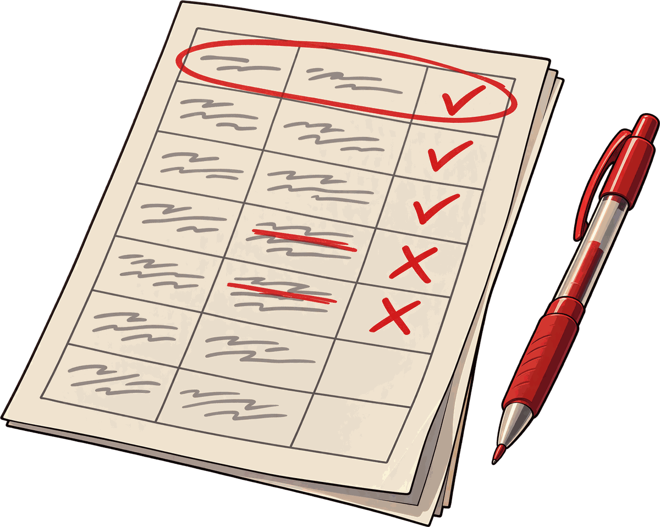
中心选材表
轮到你了：填自己的表，再和同桌互说
1
把稿纸角上写的事直接抄进材料各行。第二行那一句自己定，一时拿不定主意的，可以先写“谁的什么”，比如“弟弟的变”“奶奶的闲不住”
2
逐条判断：读的人能不能从这一条读出这个字，能就写“能”，不能就写“去掉”，改一改能贴近中心的，把改法写在旁边
3
留下的材料里选一条标“详”，其余标“略”。给大家六分钟
填好后和同桌互说，时间三分钟：作者先说自己的字，再把留下的每一条材料读一遍；同桌每听一条，只答“读得出”或者“读不出”。答“读不出”的那一条，由作者自己决定：去掉还是修改。
填这张表，或者拟一个提纲，都可以；必须写在纸上的只有两项：中心意思那一句，每一条材料后面的判断。

Slide 17
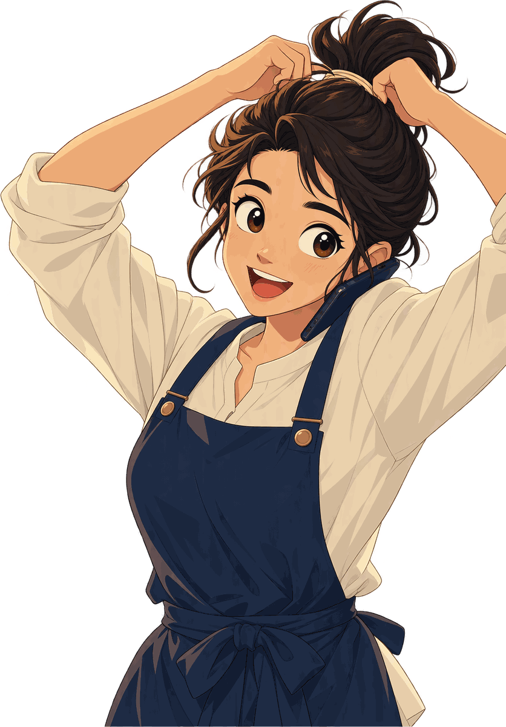
教师示范文
表上的材料一：在文章里写成了什么样
表上的关键词：
妈妈
肩膀夹着手机接电话
锅铲翻煎蛋
扎头发
七点刚过，厨房里同时响着三样声音：油锅里鸡蛋的滋啦声，妈妈的手机铃声，还有她冲着卧室喊我起床的声音。妈妈正煎着蛋，手机一响，她把锅铲往锅沿上一搁，腾出手把手机夹在肩膀和耳朵中间，歪着头接起来：“对，那份表我改过了。”两只手也没停，把皮筋往头顶上一举，几下扎好了头发。话说到一半，锅里的鸡蛋边上有点发黄了，她抽出一只手把锅铲一翻，鸡蛋在锅里转了半圈，正好翻了个面。等她把电话挂掉，头发也扎好了，鸡蛋也铲进盘子里，锅铲还搁在灶台上冒着热气。这一整套动作，她早上做惯了，从来没有把鸡蛋煎煳过。
➤
表上只有十几个字，到了文章里，写成了几句？
➤
文章里有、表上没有的，是什么？
详写，就是把这一条拆开，一个动作一个动作写出来；最后那一句是写到这里才想到的，表上没有。

Slide 18
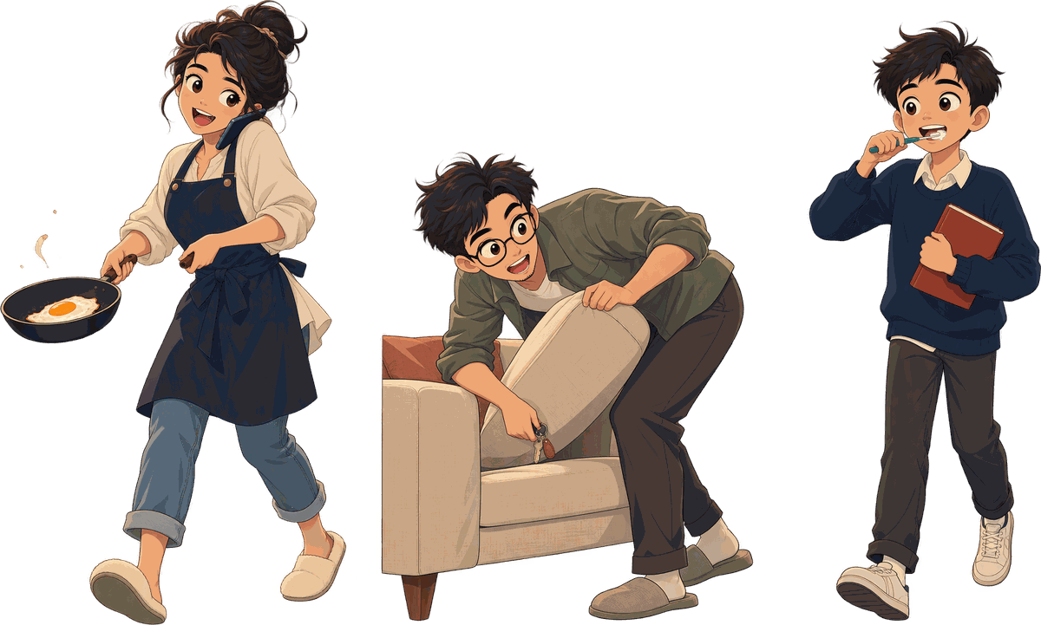
教师示范文
老师填的那张表，写成了一篇《忙》
我们家的忙，全挤在早上七点到七点二十这二十分钟里。
七点刚过，厨房里同时响着三样声音：油锅里鸡蛋的滋啦声，妈妈的手机铃声，还有她冲着卧室喊我起床的声音。妈妈正煎着蛋，手机一响，她把锅铲往锅沿上一搁，腾出手把手机夹在肩膀和耳朵中间，歪着头接起来：“对，那份表我改过了。”两只手也没停，把皮筋往头顶上一举，几下扎好了头发。话说到一半，锅里的鸡蛋边上有点发黄了，她抽出一只手把锅铲一翻，鸡蛋在锅里转了半圈，正好翻了个面。等她把电话挂掉，头发也扎好了，鸡蛋也铲进盘子里，锅铲还搁在灶台上冒着热气。这一整套动作，她早上做惯了，从来没有把鸡蛋煎煳过。
爸爸的忙，忙在找车钥匙上。他的钥匙每天早上都在一个新地方：前天落在沙发缝里，昨天在饭桌的报纸底下，今天又揣在了外套口袋里。他一边四处翻找，嘴里念叨着“我明明放这儿了”，慌乱间还把外套穿反了。
我呢，左手攥着牙刷，右手捧着语文书，一边刷牙，一边背诵《宿建德江》。牙膏沫溅到书页上，我随手用袖子一抹，又接着往下背。背到一半才猛然想起红领巾还没戴，昨天放学随手塞进书包，此刻从包底摸出来，已经皱成一团，我只好先塞进口袋，打算下楼之后边走边把它捋平整。
七点二十，家门“咔嗒”一声关上，方才屋里此起彼伏的喧闹瞬间归于安静。三个人下楼的脚步声，一个比一个急促。
我跟在最后，手插进外套口袋，摸到一个温温的东西。是早上那个没来得及吃的煎鸡蛋，装在小小的保鲜袋里，我竟完全没留意妈妈是什么时候悄悄塞进来的。
■ 一句点出中心意思
■ 详写的一条：一个动作一个动作写
■ 略写的两条：一两句带过
■ 收住 · 回到中心

Slide 19
读样稿
读完整篇，思考两个问题
问题① 爸爸和“我”这两条各只写了三句。如果把其中一条也写成妈妈那一段那么长，读起来会怎么样？
问题② 整篇读下来，哪一句让你像走进了他们家那个早晨？
➤ 那就不知道谁最忙了
➤ 腾出手把手机夹在肩膀和耳朵中间，歪着头接起来
➤ 三个人平均了，读的人不知道该看谁
➤ 前天落在沙发缝里，昨天在饭桌的报纸底下，今天又揣在了外套口袋里
➤ 文章太长，忙反而散了
➤ 牙膏沫溅到书页上，我随手用袖子一抹，又接着往下背
三条都扣着“忙”，只有一条写足、另外两条一两句带过，读的人才知道该看谁。
这几句里找不到“很忙”两个字，写的是肩膀夹着手机的样子、钥匙的三个地方、牙膏沫溅到书上。
表上去掉的两条，煎蛋好吃和周六睡到九点，文章里也没有出现；结尾那个煎蛋，写的还是忙，不是写好吃。

Slide 20
旁批表
让人读出这个字，靠的是这样的句子，动笔时可以对照
示范文里的句子
这一句用了什么写法
我们家的忙，全挤在早上七点到七点二十这二十分钟里
开头一句点出中心意思：谁的忙，忙在什么时候
厨房里同时响着三样声音
三样声音同时响起，忙先从声音里写出来
腾出手把手机夹在肩膀和耳朵中间，歪着头接起来
详写：一个人做三件事，一个动作一个动作写
从来没有把鸡蛋煎煳过
详写的最后一句：动作写完，用一句话收住
爸爸的忙，忙在找车钥匙上
略写：段首先点明这一段写什么，只写这一件事
前天落在沙发缝里，昨天在饭桌的报纸底下，今天又揣在了外套口袋里
略写也要具体：三个地方，一句话写完
家门“咔嗒”一声关上，方才屋里此起彼伏的喧闹瞬间归于安静
开头的三样声音到这里一起停下
是早上那个没来得及吃的煎鸡蛋，装在小小的保鲜袋里
结尾回到详写的那一条，再次点明中心意思
这几句里找不到“很忙”两个字，字是靠动作、声音和地方让人读出来的。

Slide 21
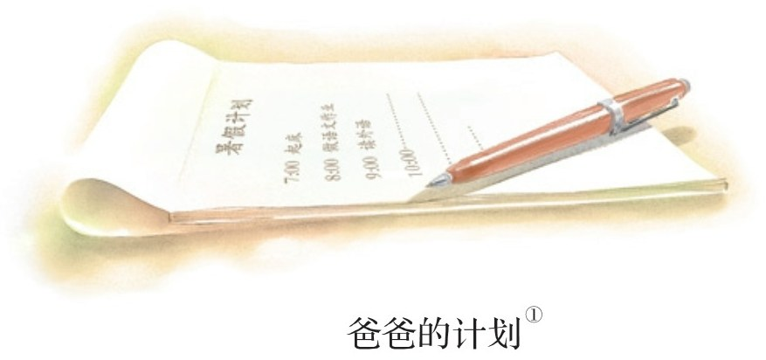
读样稿
教材例文的三条旁批，和中心选材表的三件事一致
1
“罗列爸爸给每个人订的计划，突出了爸爸爱订计划的特点。” 先点出中心
2
“两个典型的事例，让人印象深刻。” 几条材料都扣着它
3
“订暑假计划这个事例，写得很具体。” 最后一条写得最具体
再看结尾。老师的文章结束在口袋里那个煎蛋上，没有再说一句“我们家真忙”；也可以在这个画面后面再加一句，直接说出自己对这二十分钟的感受。两种收法都可以，选哪一种由作者自己决定。
老师写的是虚构的一家人，大家写的是自己那个字、自己的事，不必照着老师的样子写。中心选材表和稿纸放在一起，课间休息后继续使用。

Slide 22
02
当堂写作与评改课
先定两件事 · 自由写作 · 轮读猜字 · 同桌互读 · 修改收束

Slide 23
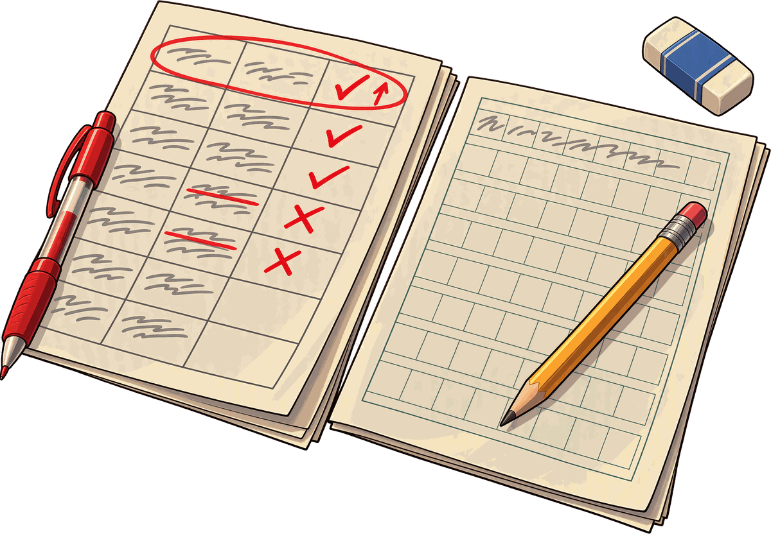
写作热身
拿出中心选材表，动笔之前先定两件事
一
整篇从哪一句起笔
➤ 像老师那样，第一句就把中心意思说出来
➤ 先从详写那一条里选一个画面起笔，中心意思放到结尾再说
二
详写那一条放在什么位置
➤ 放在最前面，读的人一开始就读出这个字
➤ 放在最后，前面几条先作铺垫，最后一条写足
在表上详写那一条旁边写上“前”或者“后”，再在稿纸第一行把起笔的那一句写下来。
例如：第一句写“弟弟这个学期变了”，先点明中心，后面三件事一件比一件明显。两件事定好后，接着往下写。

Slide 24
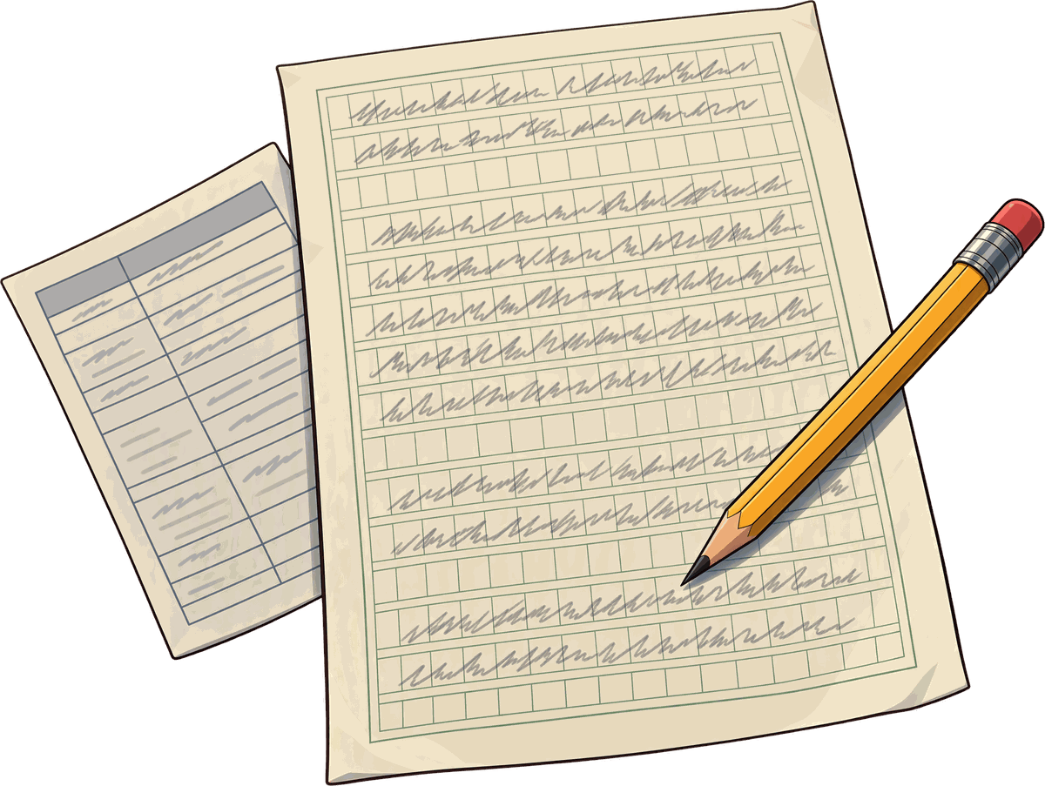
自由写作
接着起笔的那一句往下写：一条材料写一段
留下的材料一条写一段；标了“详”的那一条把动作一个一个写出来，其余两条一两句带过
开头或者结尾，有一句话把中心意思说出来
篇幅五百字到六百字；中途遇到错字、病句先不改，写完全篇再修改
接不下去？对照自己的表，看看还有哪几条没有写到。详写那一段只写了“妈妈很忙”？问一问自己：这时候这个人在做什么动作，身子朝着哪边，选一处补进去。
写不完的，当堂至少把详写的那一条写完。
⏱ 写作时间约 25 分钟

Slide 25
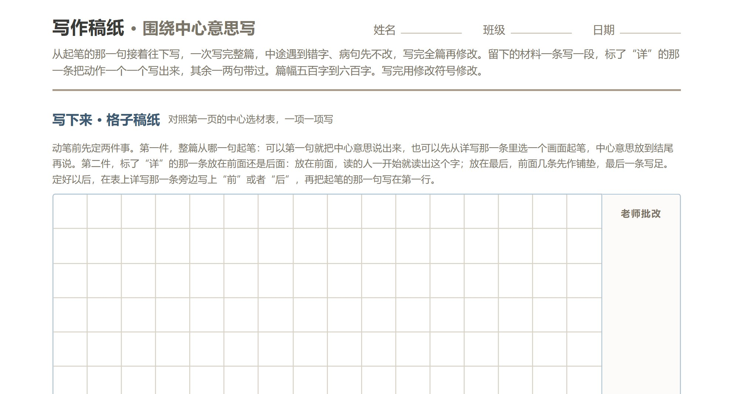
自由写作
⏱ 写作时间约 25 分钟

Slide 26
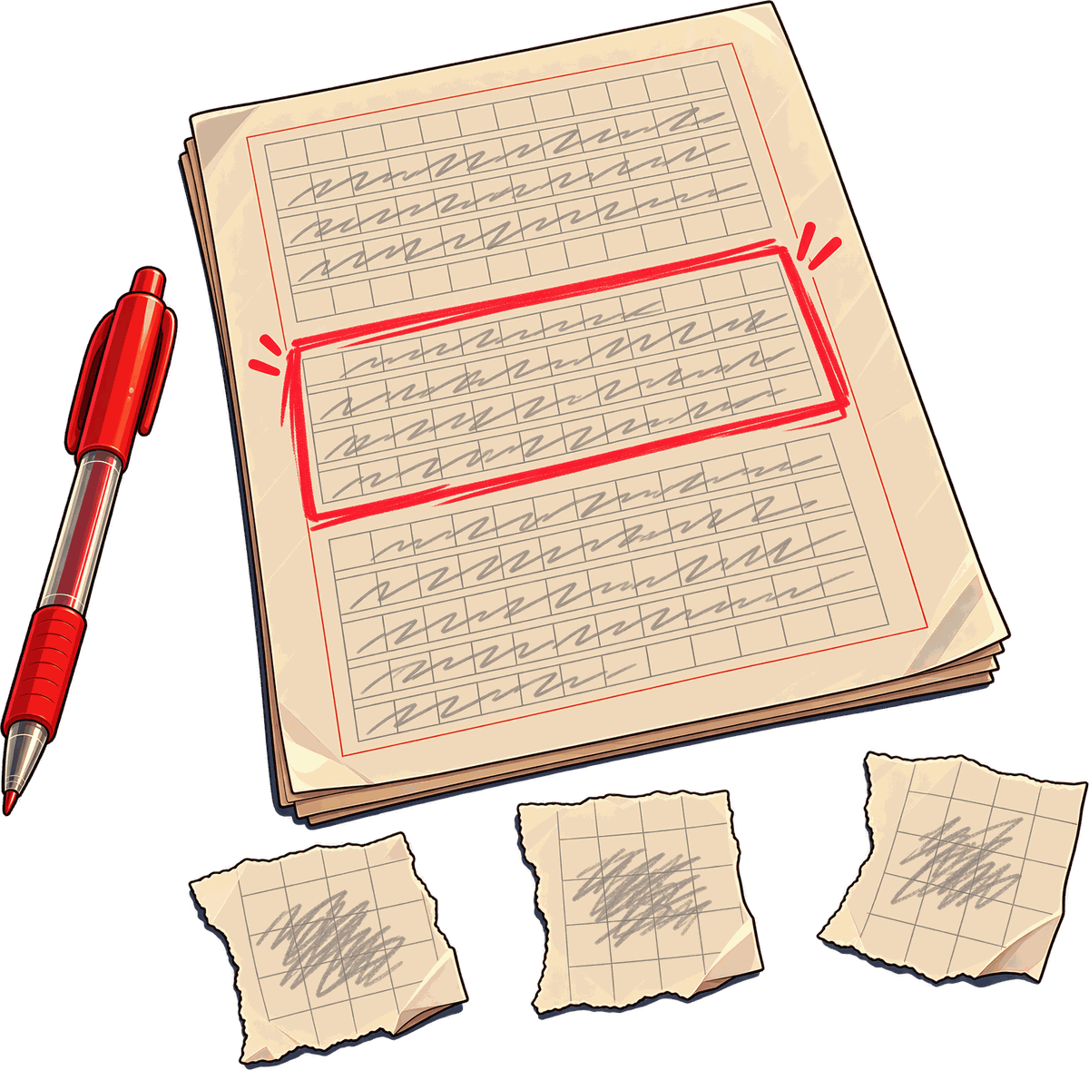
交流评议
四人一组轮读，让同学读出你的字
1
每人只读标了“详”的那一段：不读题目，不读点出中心意思的那一句，不说那个字
2
同桌以外的两位同学听完，各自在稿纸角上写下读出的字，写完同时亮出来给作者看
3
同桌不猜，只记一件事：哪一句让你听出了这个字，读完告诉作者
写出来的字和你选的一样，或者意思很近，比如“忙”和“急”，就算读出来了。两位同学写的字都对不上？先不要急着改：请两位同学各自说一说，是从哪一句读出了自己写的字；作者自己判断，是这一段没有写出这个字，还是写出来的其实是另一个字。
每人读约一分钟，四人轮流读完后，各自查看结果。

Slide 27
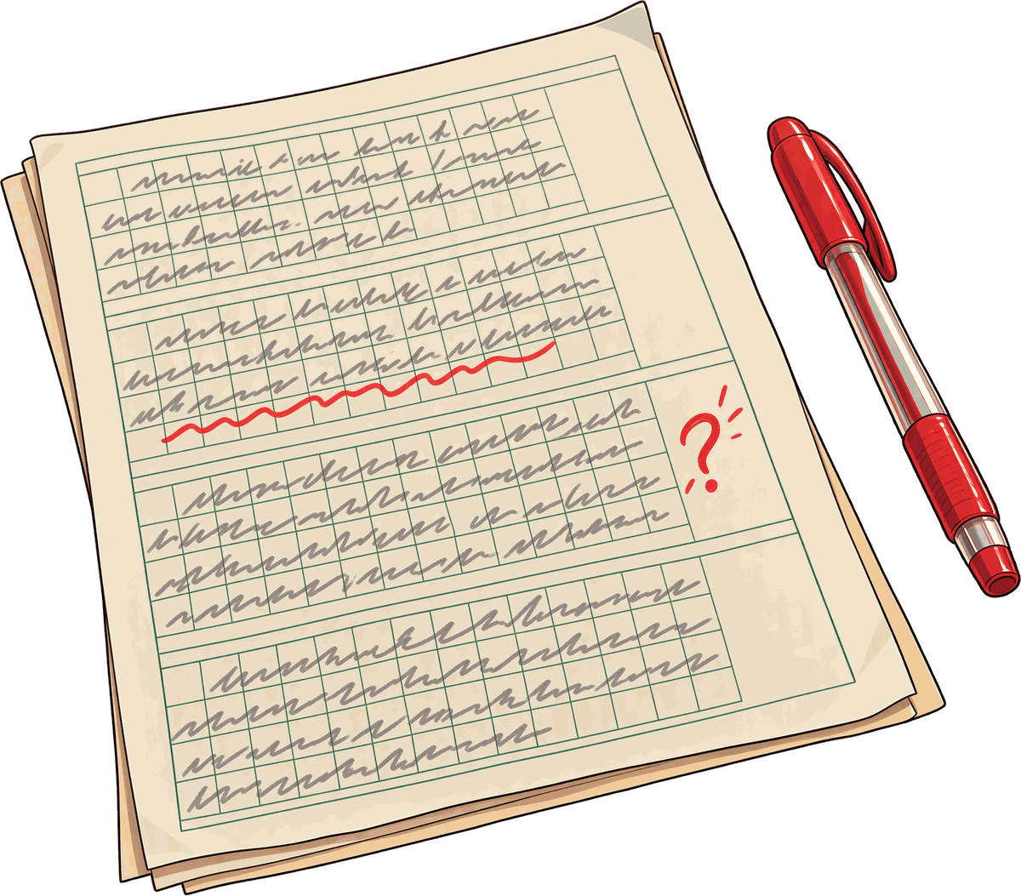
交流评议
同桌互换稿子默读，做两个记号
～
最能让你读出这个字的一句，画一道波浪线
？
和这个字关系不大的一句或者一段，在旁边打一个问号；全篇没有这样的句子，就不打问号
默读全文，时间两分钟。读完把稿子还给作者。
记号是给作者看的：稿子上多了什么记号，决定接下来改哪里。

Slide 28
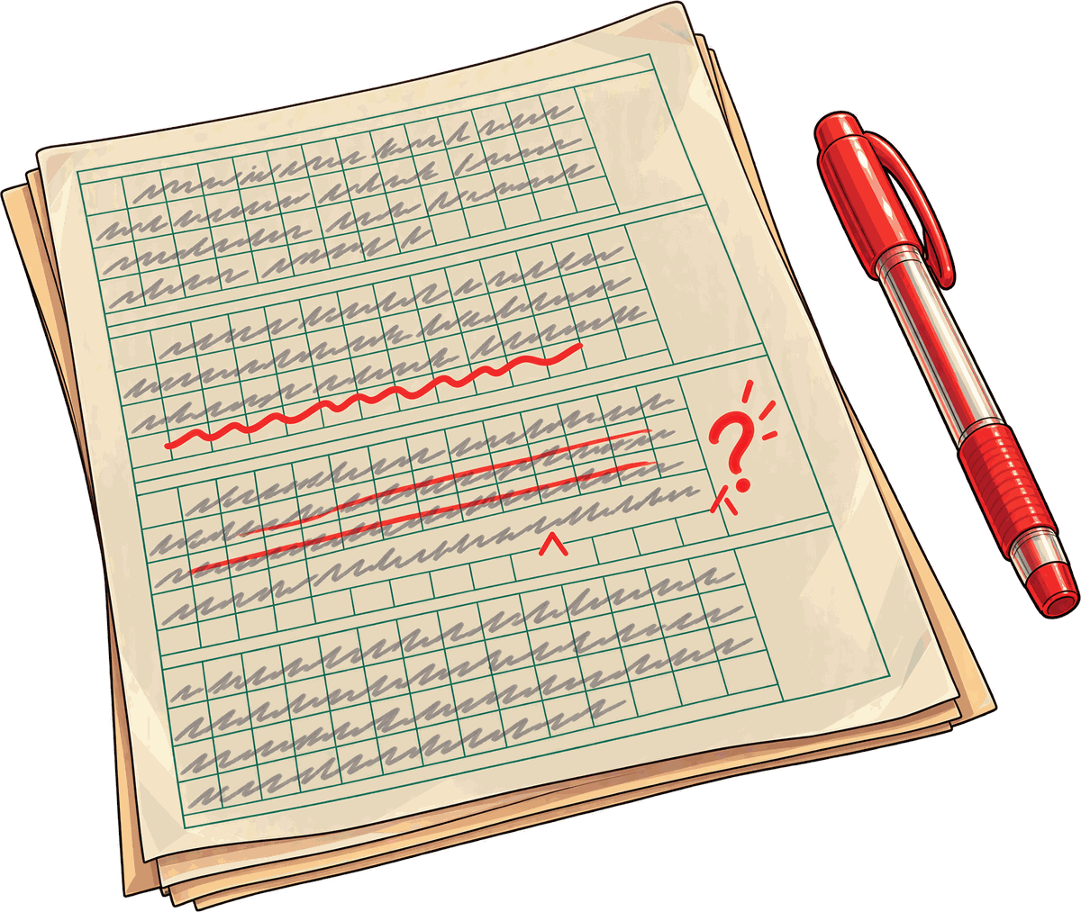
修改收束
对照记号，只改一处：先看自己写到了哪一档
三种情况，各自确定改哪里
我写到了哪一档
字没猜对，也没有波浪线 详写那一段还没有把字写出来：回到这一段，在人物做事的地方补上两句，一句写动作，一句写这个动作的结果
基础过关 我选定了一个字，围绕它写出了几件事，句子读得通
有问号 打了问号的那一句或者那一段，先看能不能改一句，让它贴近中心意思，改不了就去掉
良好达标 我留下的每一条材料都扣着那个字，听的人说得出我写的是哪个字
字猜对了，也没有问号 看留下的两三条是不是一条详、其余略；三条差不多长的，把略写的压缩到两三句
优秀进阶 我有一条写足了，动作一个接一个；其余的一两句带过；开头或者结尾有一句把中心意思说出来
只改这一处，时间三分钟；改完再用一分钟通读全文，多字、漏字、错字，用修改符号直接改正。

Slide 29

收束
单元导语里的一句话：意犹帅也
“无论诗歌与长行文字，俱以意为主。意犹帅也。”
写文章，中心意思是主帅，材料是兵，兵都要听从主帅
今天做的就是这件事：先定主帅，再选兵
请把稿子交上来，中心选材表夹在稿子里一起上交
围绕一个字选材料：一句话定下中心意思，材料一条一条问一遍，最能表现它的那一条写足。

Slide 30

THE END
围绕一个字选材料：先定主帅，再选兵，最能表现它的那一条写足。
下一次再见

